Slide 1


SmartPilo
Predictive Traffic to find your ideal way

Slide 2

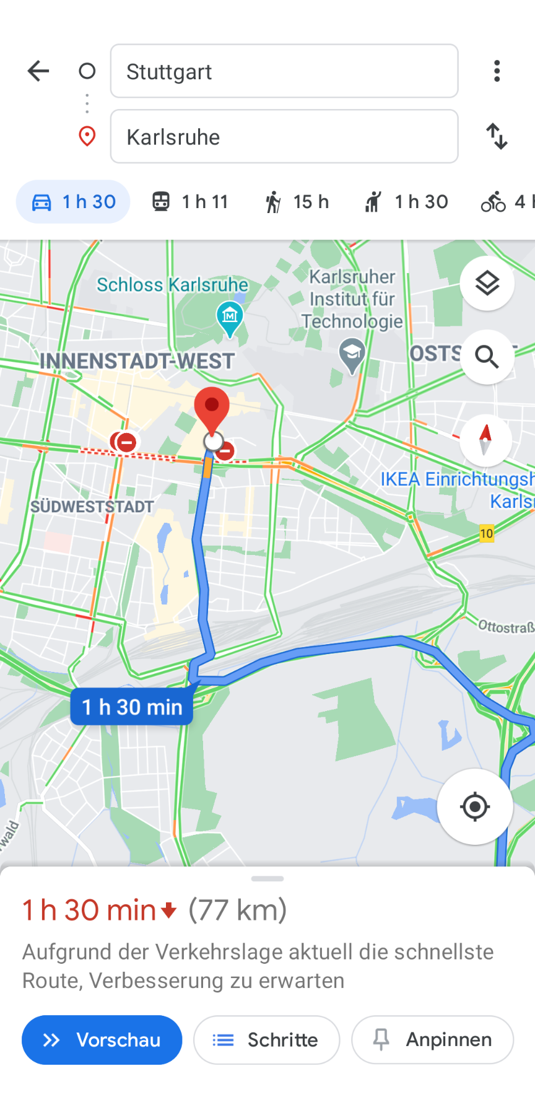

Kai
Mitarbeiter im Außendienst

Slide 3

Ich bin zu spät und mein Kunde hat den Auftrag abgesagt.

Slide 4
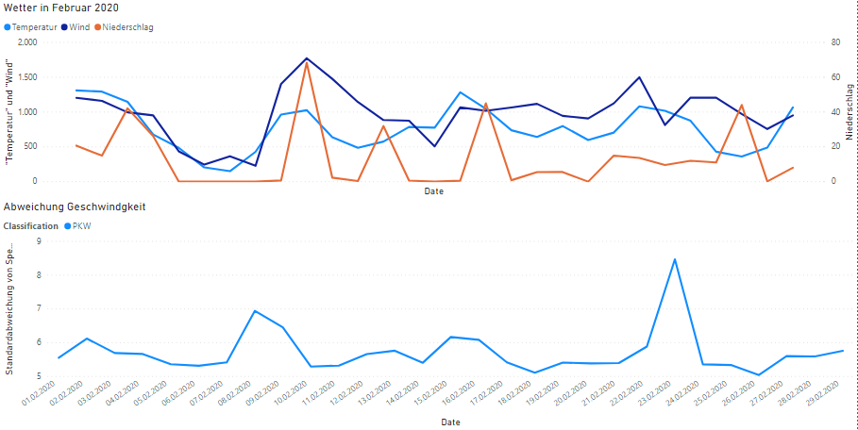
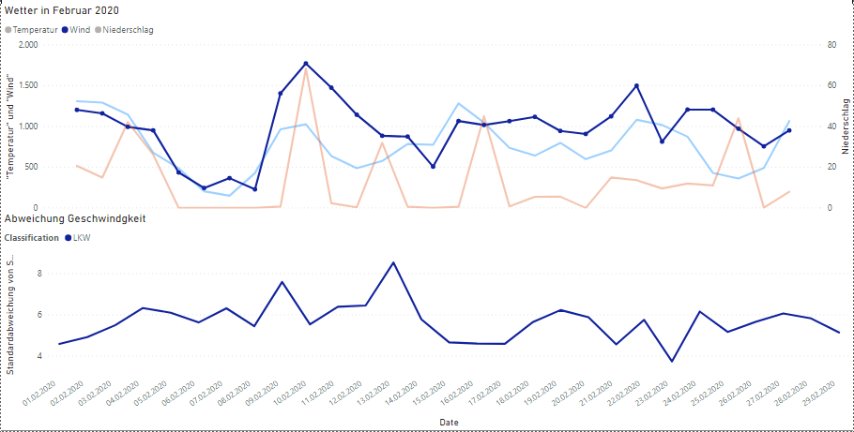
KI gestützte Datenanalyse

Slide 5
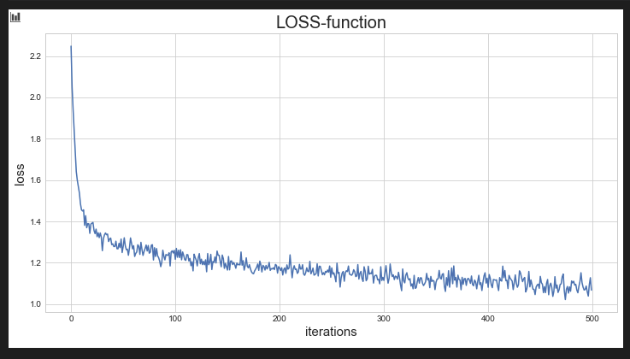

Neuronales Netz

Slide 6
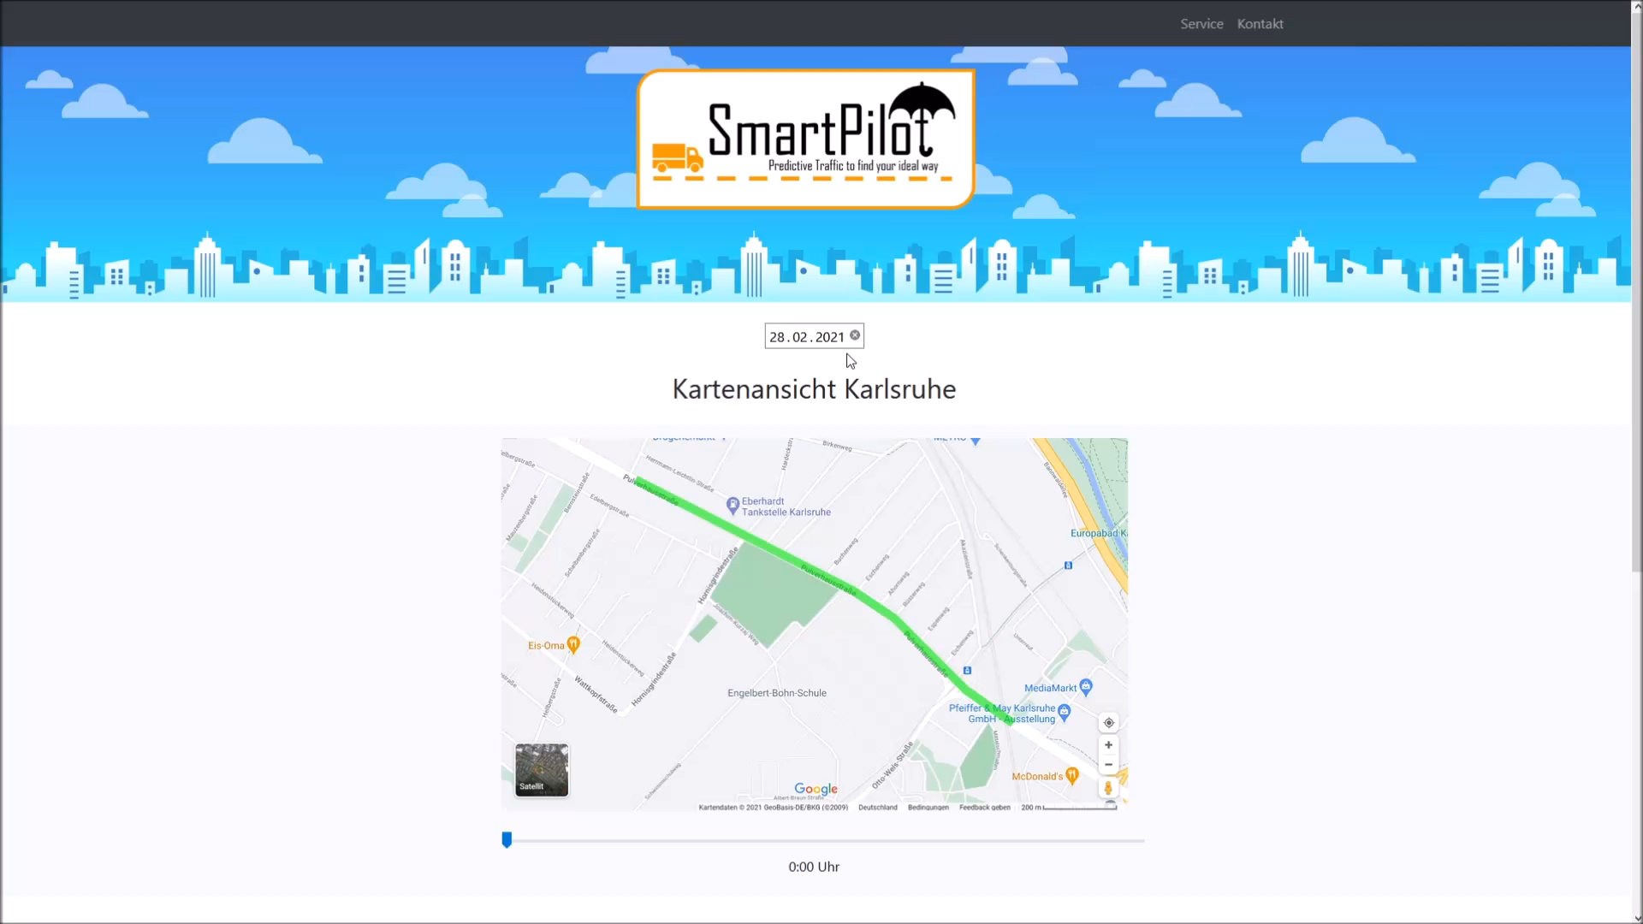

Slide 7
15 Tausend
195 Millionen
42 h/y
Speditionen in Deutschland
Gechäftsreisen 2019 in Deutschland
Verbringen Stuttgarter im Stau

Slide 8
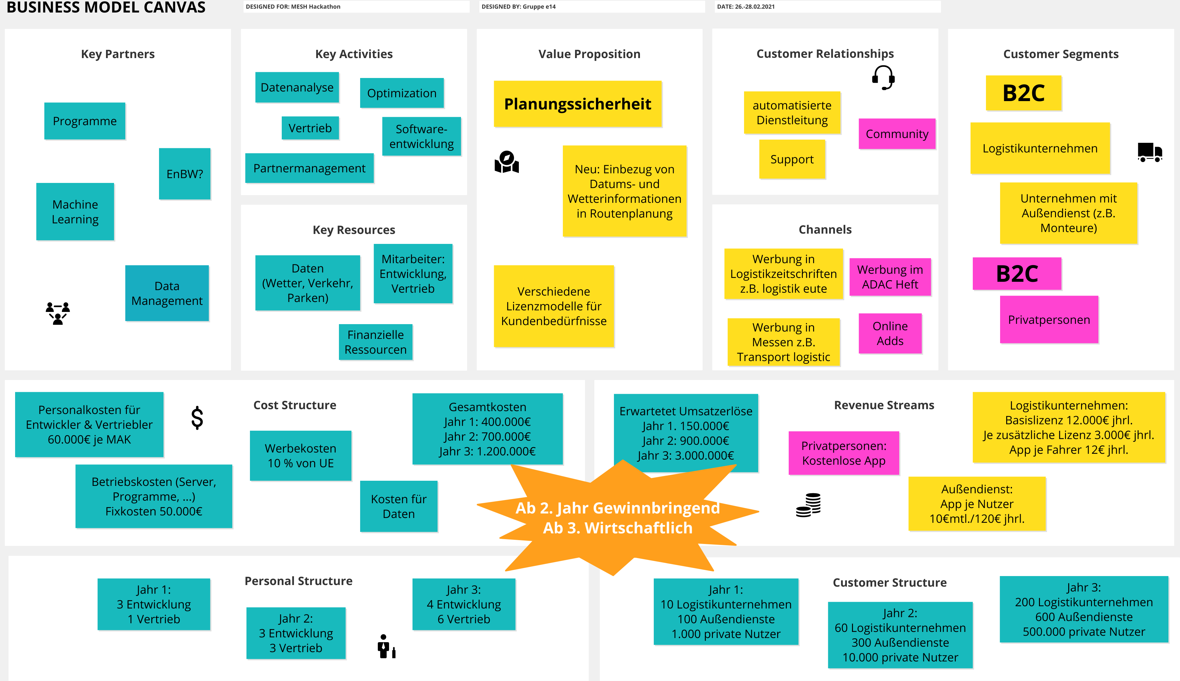

Place your screenshot here
B2B

Slide 9


